Slide 1
C#視窗程式設計
終極密碼
講師:呂聖文

Slide 2
Random類別
Random r = new Random(); // 宣告一個 Random 物件：r
r.Next(); // 括號內沒有東西則從 0 到 int 最大值(2,147,483,647)隨機取一數
r.Next(Maxvalue); // 從 0 到 Maxvalue隨機取一數
r.Next(Min ,Max); // Min 到 Max隨機取一數

Slide 3
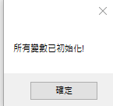
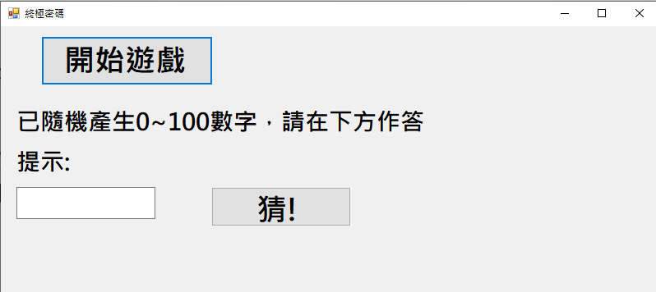

終極密碼說明-開始遊戲按鈕
按下”開始遊戲” Random產生0~100數字做為答案
並顯示 “所有變數已初始化!”
並有提示供使用者輸入min~max範圍

Slide 4
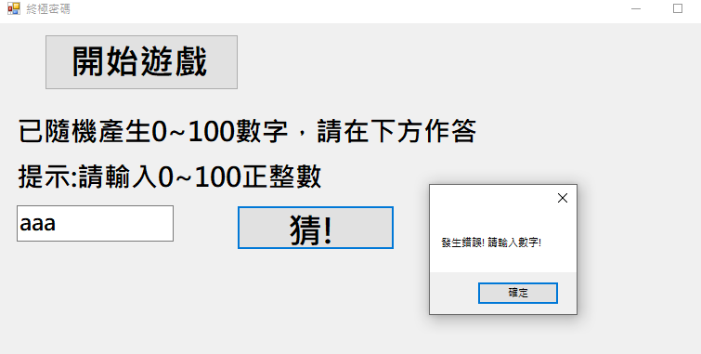
終極密碼說明-猜按鈕
當使用者在左框輸入數值後按下 猜按鈕
輸入文字顯示輸入錯誤

Slide 5
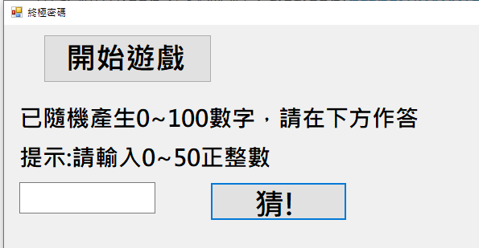
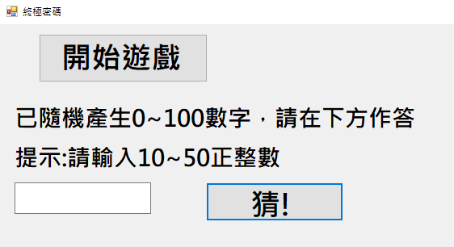
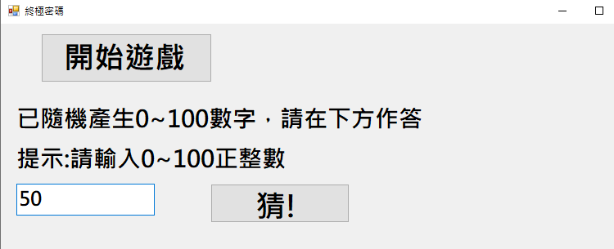

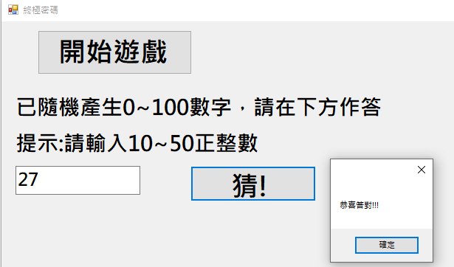
終極密碼說明-猜按鈕
當使用者在左框輸入數值後按下 猜按鈕
提示範圍依據輸入數值縮小範圍
若答對顯示”恭喜答對!”
輸入50
輸入10
輸入27
答對!

Slide 6
Thank You

Slide 7
測試

